Slide 1


Le télétravail en période de confinement : comment organiser son activité ?

Slide 2


En cette période de confinement, le télétravail est à privilégier pour maintenir l’activité de l’université. C
Pour certains d’entre vous, vous le pratiquez déjà et n’aurez pas de difficulté à trouver vos marques. e l’université.
En cette période de confinement, le télétravail est à privilégier pour maintenir la continuité de l’activité de l’université.

Slide 3





Pour d’autres, le télétravail est nouveau et s’impose à vous de manière soudaine. Vous pourrez peut-être vous retrouver en difficultés pour gérer votre activité selon ce mode d’organisation.
Aussi, je vais essayer de vous donner quelques conseils et repères pour vous aider à vous adapter au mieux.

Slide 4
1ère étape : organiser son espace de travail
Installez vous à un bureau ou à une table haute.
Sur une chaise qui permettra de soulager le dos.
Dans un endroit calme, bien éclairé et si possible isolé.

Slide 5
1ère étape : organiser son espace de travail
Evitez de travailler sur votre lit ou penché sur la table basse du salon ….
Pour vous aider à adopter la bonne installation, consultez le site de l’INRS (Institut National de Recherche et de Sécurité).
http://www.inrs.fr/risques/travail-ecran/ce-qu-il-faut-retenir.html
http://www.inrs.fr/media.html?refINRS=ED%20923

Slide 6



2ème étape : s’équiper
Si vous disposez d’un matériel informatique de l’université, vous pouvez vous connecter via le VPN au réseau de l’établissement.
Vous avez ainsi accès aux fichiers enregistrés sur le réseau, aux applications métiers et à votre ENT.

Slide 7
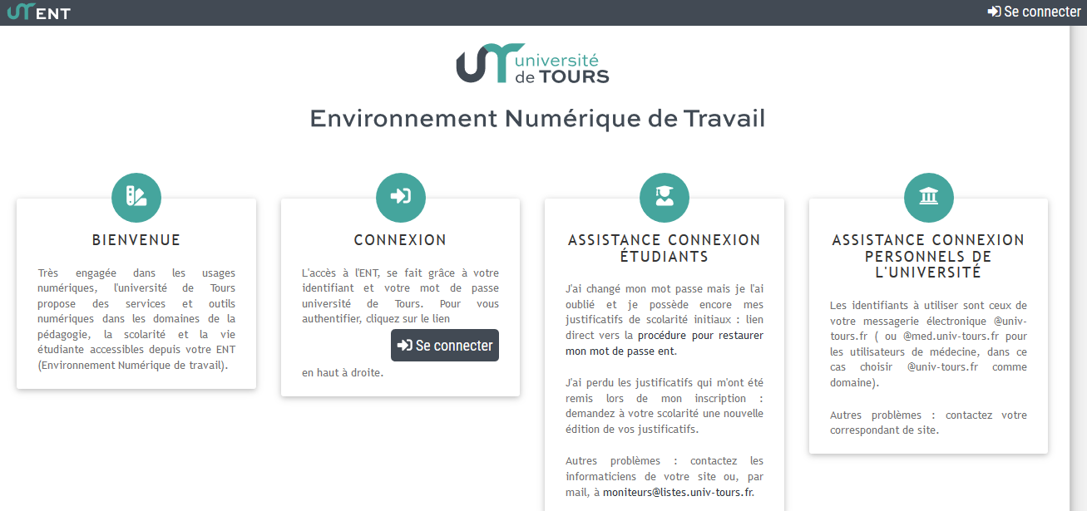
2ème étape : s’équiper
Si vous ne disposez pas d’un matériel informatique de l’université, et si vous avez un ordinateur personnel, vous pouvez travailler sur votre boite mail, avoir accès à votre ENT et à l’Intranet de l’établissement.

Slide 8
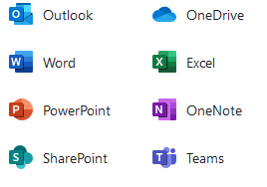

2ème étape : s’équiper
Quel que soit votre matériel, vous pouvez également installer Office 365 sur votre ordinateur pour travailler sur des documents ou accéder à des outils de travail collaboratifs tel que Teams (système de visioconférence).
https://www.univ-tours.fr/site-de-l-universite/office-365-a-l-universite-de-tours-648099.kjsp

Slide 9



3ème étape : organiser son temps
Déterminez des plages horaires de travail qui correspondent à votre activité de travail habituelle.
Informez votre entourage de ces horaires, afin que chacun respecte votre temps dédié au travail.
(pourquoi ne pas les afficher sur le réfrigérateur dans la cuisine?)

Slide 10




3ème étape : organiser son temps
Informez également vos collègues des plages horaires pendant lesquelles vous pouvez être joint par téléphone ou visioconférence.
Ménagez-vous quelques pauses dans la journée. Si vous savez que 30 minutes plus tard, vous pourrez souffler un peu cela vous aidera à vous concentrer sur votre tâche.

Slide 11





4ème étape : planifier ses tâches
Chaque jour, déterminez les tâches que vous avez à effectuer (gestion des mails, lecture de documents, réunion via Teams, saisie de bons de commande, élaboration d’un support de cours….) et dédiez des plages pour traiter chacune d’elles.
Fixez-vous 3 objectifs que vous souhaitez atteindre dans la journée.

Slide 12



5ème étape : Veiller à se déconnecter
En dehors des plages de travail, forcez-vous à déconnecter car il peut être tentant de consulter sa boite mail dès le petit déjeuner et de faire une dernière vérification avant d’aller se coucher.
Même si l’on ne peut pas sortir, faites du sport, écoutez de la musique, occupez-vous des enfants…veillez à ce que votre vie professionnelle n’empiète pas trop sur votre vie personnelle.

Slide 13



J’espère que ces quelques conseils pourront vous aider à appréhender plus sereinement la période qui débute. Avant de conclure, il me semble important d’attirer votre attention sur quelques points de vigilance.
En effet, en période d’activité normale, le télétravail présente de nombreux atouts (limitation des déplacements, réduction de la fatigue, meilleure articulation entre la vie professionnelle et la vie personnelle, réduction de l’impact écologique de notre activité).

Slide 14


Il présente aussi un certain nombre de risques psycho-sociaux :
L’isolement professionnel et social.
Le stress si les objectifs sont mal dimensionnés.
La difficulté à séparer la sphère professionnelle de la sphère personnelle.
La démotivation en raison de l’éloignement de l’institution.

Slide 15




Aussi, pendant toute cette période, veillez à :
Maintenir les contacts avec vos collègues (par téléphone, visio, mails).
Cloisonner les temps consacrés au travail et ceux consacrés à la vie personnelle et de famille.
Faire le point régulièrement avec votre responsable sur le travail à réaliser, les tâches confiées et l’organisation du travail.

Slide 16
En cas de difficultés, vous pouvez contacter :
La Direction des Ressources Humaines à l’adresse drh@univ-tours.fr
La Direction des Systèmes d’Information via la plateforme de tickets PAL

Slide 17
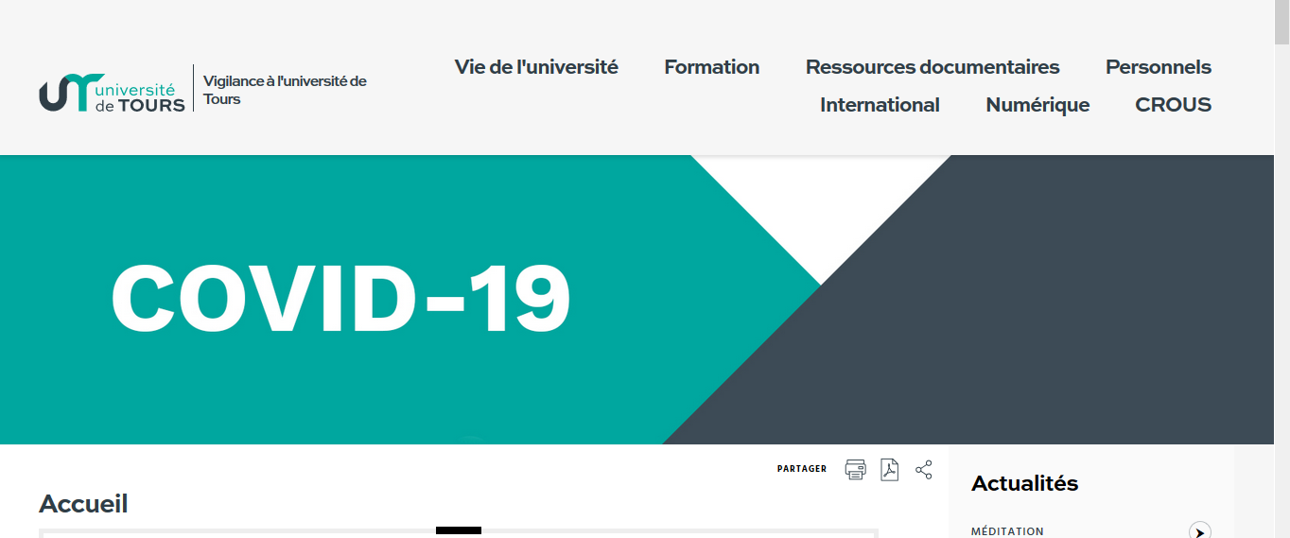
Et retrouvez toutes les informations utiles sur le site dédié Université de Tours COVID-19

Slide 18
Merci de votre attention !!

